Slide 1
Propuesta de actualización y mantenimiento de salones en la División de Ciencias Básicas
FEBRERO - 2018

Slide 2
Visión general
Las TIC y TAC contribuyen de forma positiva en el proceso de enseñanza-aprendizaje, su utilización tiene un impacto significativo en la formación de los alumnos, también le ayudan al profesor a implementar innovaciones en su enseñanza y facilitar el aprendizaje.
En la División de Ciencias Básicas (DCB) de la Facultad de Ingeniería de la UNAM, hay 38 salones de clase y cuatro salas de cómputo que cuentan con herramientas de medios o TIC/TAC.

Slide 3
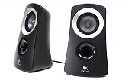
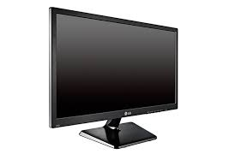
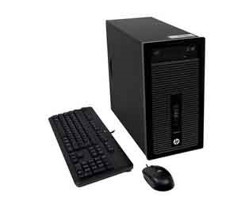
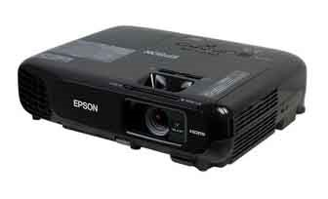
Medios instalados en los salones:
1. Equipo de cómputo
2. Sistema de sonido
3. Vídeo proyector
El equipo cuenta con software de aplicación y acceso a Internet.
En la mayoría de los salones hay un proyector de 3200 lúmenes.
Requieren cambio anual de lámpara.
Actualmente sólo se tiene bocinas en algunos salones.

Slide 4
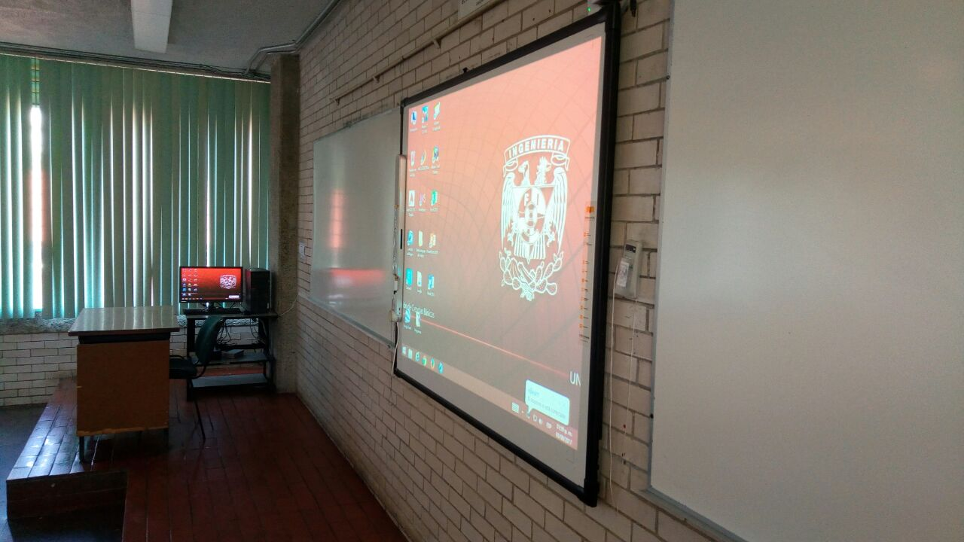
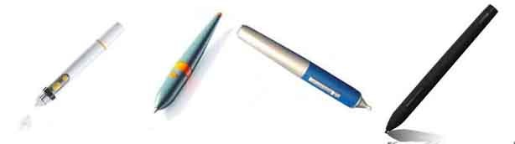
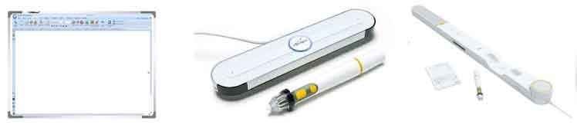
Medios instalados en los salones:
4. Pizarrón electrónico
4.1. Pluma interactiva
Instalados ocho modelos diferentes, la mayoría obsoletos.
Las plumas son el complemento del pizarrón.
Se dañan con facilidad, requieren reemplazo periódico.

Slide 5
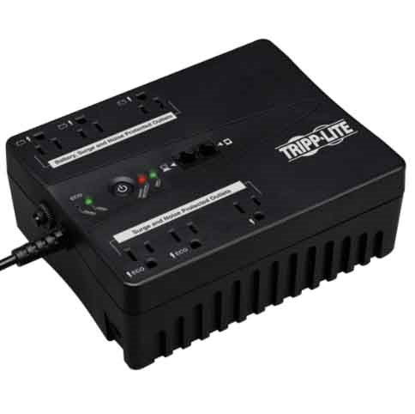
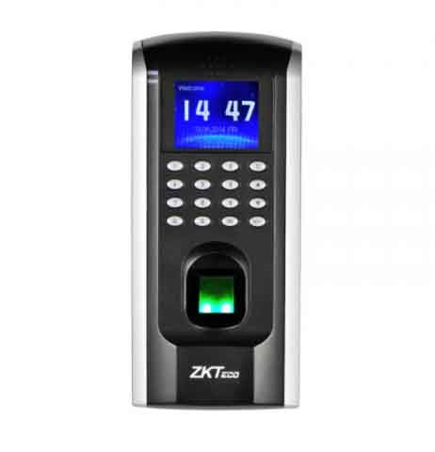
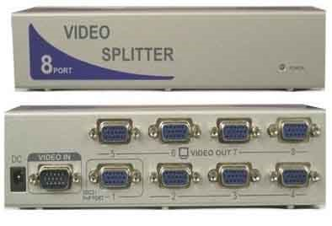
Equipo de soporte:
5. Multiplexor de vídeo
6. No break o UPS
7. Biométricos
Sistema de alimentación ininterrumpida para el equipo de cómputo.
Dos en cada salón.
Sistema de seguridad para ingresar a cada salón.
Dispositivo que permite enviar la señal de vídeo a varios equipos.

Slide 6
Plan de actualización y mantenimiento:
Debido a la rápida obsolescencia de los productos es necesario sustituirlos de forma programada

Slide 7
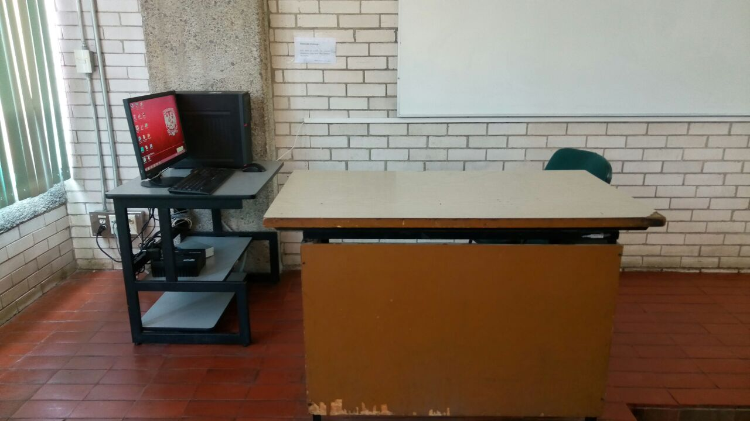
Equipo de cómputo
Por la intensidad de uso y los cambios en los requerimientos del software, su vida útil es como máximo de
cinco años

Slide 8
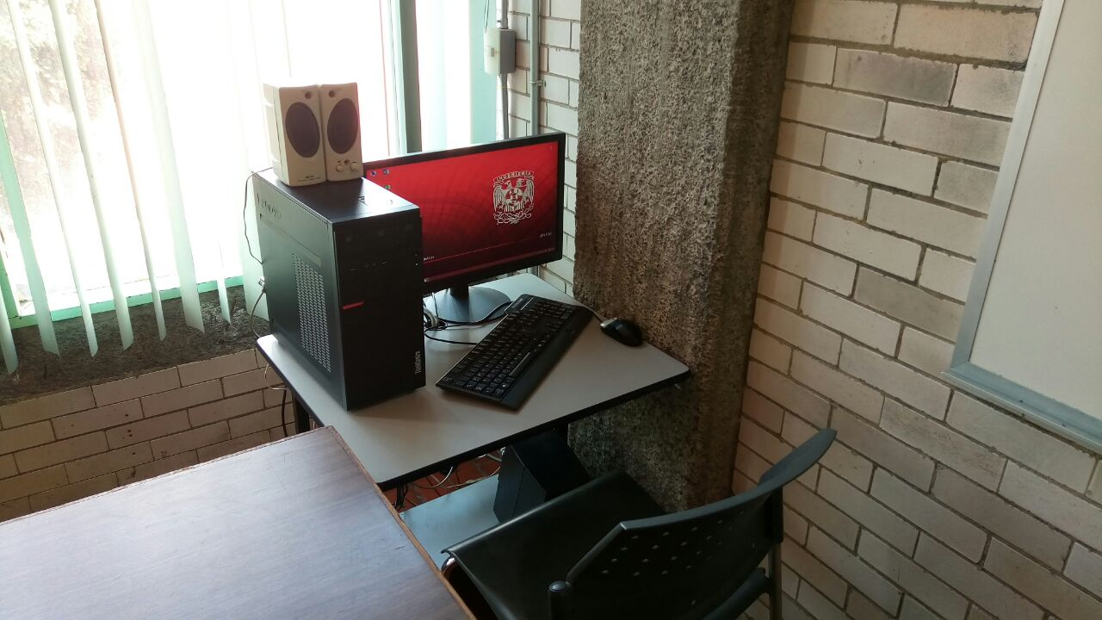
Bocinas
Su vida útil es de aproximadamente 5 años
Razones para cambiarlas:
Algunos de sus componentes se deterioran o fallan
Por su potencia no se escuchan bien en algunas partes del salón
Es recomendable cambiarlas por un sistema de altavoces 5.1 con sonido envolvente para una mejor audición en el salón

Slide 9
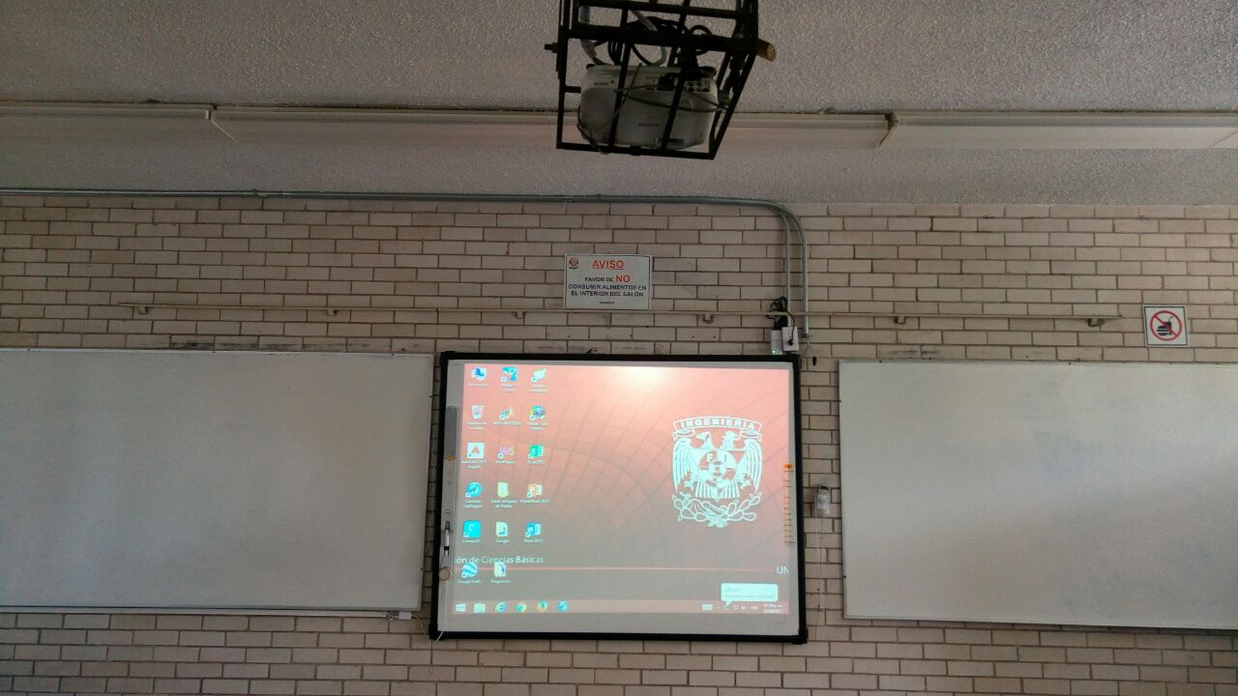
Vídeo proyector
Intensidad de uso: aprox. 15 horas al día
Su vida útil es de aproximadamente 3 años, con cambio anual de lámpara.
Razones para cambiarlos:
Con el tiempo la imagen proyectada se deteriora gravemente y el costo de su reparación es casi similar a comprar uno nuevo, además ya no se recupera la calidad de la imagen.

Slide 10
Pizarrones electrónicos
Su vida útil es de aproximadamente 5 años, en 30 salones los pizarrones son obsoletos.
Razones para cambiarlos:
Los accesorios que han fallado ya no se encuentran en el mercado
Es recomendable retirar estos pizarrones y sustituirlos por un pizarron Ebeam engage pues son más prácticos

Slide 11
Plumas interactivas
Su vida útil es de aproximadamente 2 años
Razones para cambiarlas:
Algunos de sus componentes se deterioran o fallan haciendo que su funcionamiento no sea el adecuado.
Caídas que las inutilicen

Slide 12
No-break o UPS
Multiplexor de vídeo
Su vida útil es de aproximadamente 2 años
Razones para cambiarlos:
No hay reparación de ellos
Algunos de sus componentes se deterioran o fallan
Su vida útil es de aproximadamente 2 años
Razones para cambiarlos:
El costo de reparación es elevado
Para algunos modelos ya no es posible conseguir el modelo de batería que utiliza
Muchos de ellos no tienen reparación y sólo tienen la función de supresor de picos, ya no dan el respaldo requerido

Slide 13
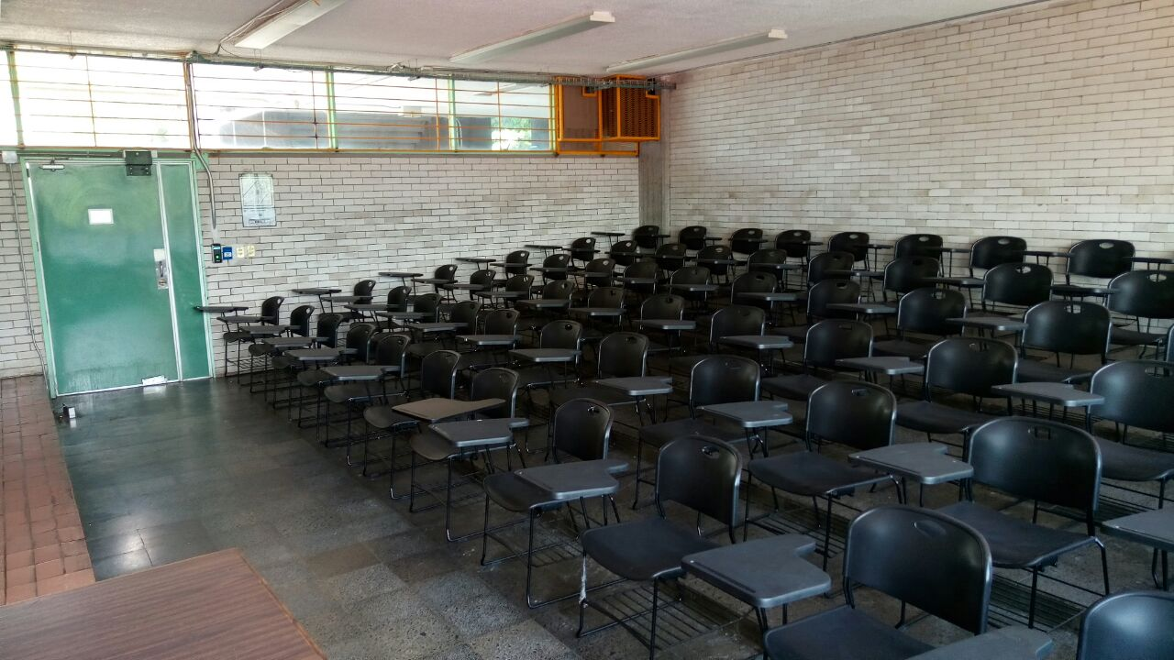
Biométricos
Su vida útil es de aproximadamente 3 años
Razones para cambiarlos:
Los biométricos que están afuera del salón sufren de las inclemencias del clima y del vandalismo, eventualmente algunos de sus componentes se deterioran o fallan
Presentan obsolescencia y ciertos modelos ya no se encuentran en el mercado

Slide 14
COSTOS ESTIMADOS PARA ACTUALIZAR
Y MANTENER UN SALÓN:

